Slide 1
Animé par :
AMADOU BOURY TRAORE

Slide 2
PLAN
Les frameworks PHP?
C’est quoi un modèle de conception?
C’est quoi la programmation orienté objet en PHP?
CMS
wordPress? Quelle est la particularité de wordPress par rapport aux autres CMS?
Expliquer les concepts de wordPress : thème, plugin, page, article, menu, widget.
C’est quoi le référencement?
3. Quelle est la différence entre Framework et CMS?Exemples d’applications

Slide 3
Les frameworks 1/2
Définition
Environnement de développement,cadre d'applications, canevas ou cadriciel socle d'applications.
Un framework est un ensemble cohérent d'outils et de composants logiciels organisés conformément à un plan d'architecture et de patterns, l'ensemble formant un « squelette » de programme.
Exemple une usine de production de X produit (ordinateur par exemple)?
Avantages
Gain de temps (code)
Optimiser le travail d’équipe
Rôle de garde fou pour la sécurité
Inconvénients
Lourdeur
Cadre de travail limité

Slide 4


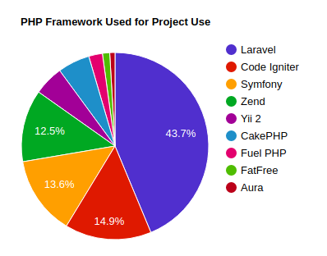



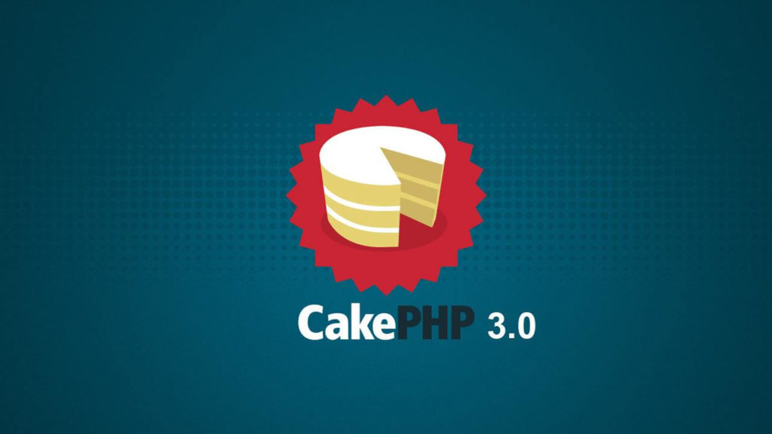

Les frameworks 2/2
Exemples de frameworks PHP.

Slide 5
Modèle de conception
  ‘’Modèle de conception ou patron de conception ou design patterns ‘’
  Un patron de conception est une solution à un problème récurrent dans un contexte donné. On peut le considéré comme une formalisation de bonnes pratiques.
  Les designs patterns sont représentés par :
Nom: qui permet de l’identifier clairement
Problématique: description du problème auquel il répond
Solution: description de la solution souvent accompagnée d’un schéma UML
Conséquences: les avantages et les inconvénients de cette solution

Slide 6
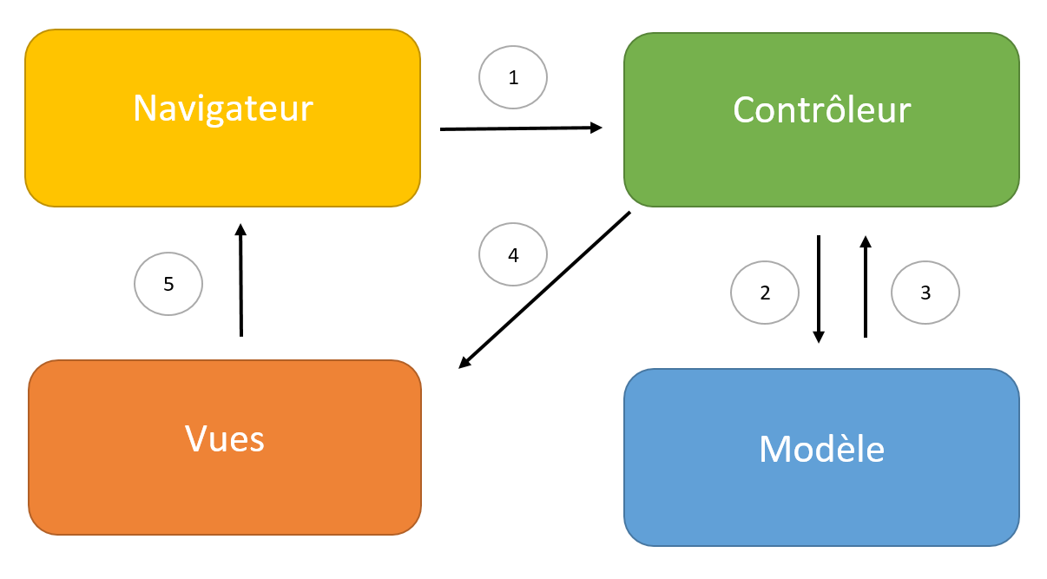
Modèle de conception MVC
MVC, pour “Modèle, Vue, Contrôleur”, est le nom donné à une manière d’organiser son code. C’est une façon d’appliquer le principe de séparation des responsabilités, en l’occurrence celles du traitement de l’information et de sa mise en forme.
Fonctionnement
Une part du code gère l’affichage. C’est la partie “Vue”. Ex:HTML
Une part du code gère la manipulation des données. C’est la partie “Modèle”.EX:les requêtes faites à la base de données :
Tout le reste. L’espèce de ‘’Milieu relayeur’’ qu’on va mettre en place pour faire marcher le programme, c’est le contrôleur. Souvent, c’est le code qui réagit à l’action de l’utilisateur, mais pas seulement.
Alors, je vous invite à vous fier à la définition “c’est tout le reste”

Slide 7


POO en PHP Mais c’est quoi ? 1/2
POO ?
Différence
Lorsqu’on parle de POO en PHP le mot clé qui fait réfléchir c’est ‘’Objet’’
  Qu’est ce que nous utilisons principalement en php ?
  Chaînes de caractères
  Chiffres
  Tableaux

Slide 8
POO en PHP Mais c’est quoi ? 2/2
Une entité possédant sa propre structure interne qui définit ses propriétés et son comportement. Ex:voiture ou ordi etc.
Ordinateur
Caractéristiques
Couleur, fréquence processeur, la taille de la RAM etc
Ces caractéristiques de l'objet voiture représentent dans le jargon de la POO des attributs.
Actions
Allumer LED, émettre son ,afficher sur l’écran etc
Ces actions représentent les méthodes en POO.
Classes
Une classe est une structure cohérente de propriétés (attributs) et de comportements (méthodes). C'est elle qui contient la définition des objets qui vont être créés.

Slide 9
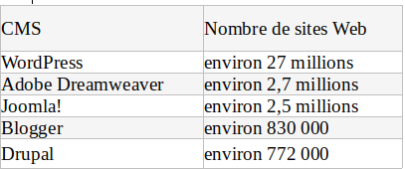
C’est quoi un CMS?
‘’Content Management System’’(Système de Gestion de Contenu en français).
Programme informatique utilisant une base de données et permettant de gérer de A et Z l’apparence et le contenu d’un site web.
Il permet, à des individus ou à des groupes hiérarchisés, de mettre à jour le contenu d’un site web à partir d’un panneau d’administration.
Aujourd’hui, le CMS est une plate-forme de déploiement de sites web très populaires.
      EXEMPLES
Classement 2018

Slide 10
WordPress et sa particularité
Définition
WordPress est Un CMS gratuit, libre et open-source codé en php et utilise mysql comme base de données du HTML, CSS, Javascript.
En 2018 Wordpress bat tout les record avec une Part de marché : 59,9% et est utilisé dans 26 701 222 de sites web.
Particularité
WordPress allie professionnalisme et liberté
WordPress évolue et s’adapte
WordPress est une solution pérenne

Slide 11
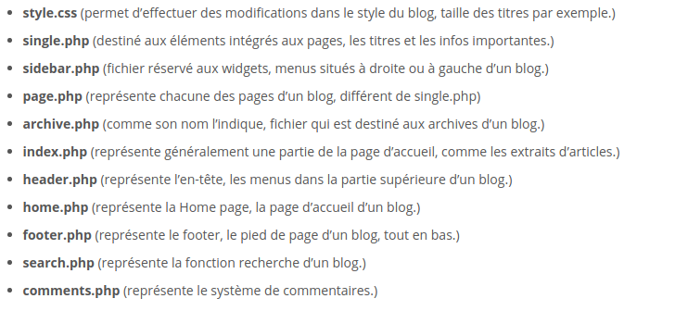
Les composants de WordPress

Slide 12
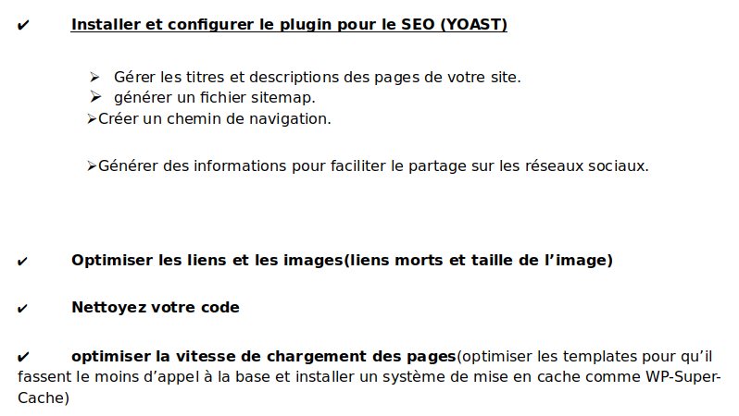
C’est quoi le SEO? Comment le faire dans WordPress?
Définition
SEO :Search Engine Optimization
Référencement naturel:ensemble de technique utilisé pour optimiser notre site web afin d’améliorer notre position lors des recherche faites dans les moteurs de recherches comme Google.
Comment le faire dans Wordpress

Slide 13

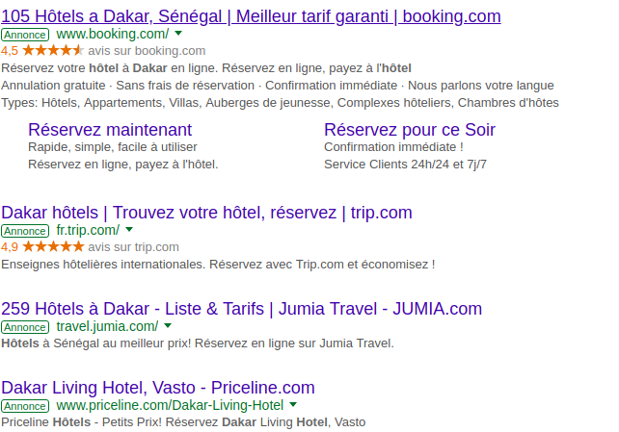
C’est quoi le référencement?
Définition
L'action de référencer, c'est-à-dire mentionner quelque chose ou y faire référence.
Ensemble des actions effectuées dans notre site web pour améliorer son positionnement dans le moteur de recherches.
Deux types
SEO(voir diapo précédente)
SEA :
Search Engine Advertising qui signifie littéralement publicité sur les moteurs de recherche. Le SEA désigne donc l'utilisation de liens commerciaux ou publicitaires sur les moteurs de recherche.

Slide 14
Les concepts de wordPress
Thème :
Un thème WordPress est un ensemble de fichiers qui aura comme rôle de modifier et
personnaliser l’apparence global du site mais également la disposition des contenus.
Ainsi, un thème impact sur toute la partie visuelle du site internet.
Plugin:
Les plugins ou extensions en français, sont des modules tierces qui viennent se greffer à votre thème WordPress et qui apportent des améliorations diverses et variées, selon le but du plugin.
Page:Les Pages, ou les Pages WordPress sont comme les Articles, sauf qu'elles peuvent faire beaucoup plus de choses que les Articles, et qu'elles existent en dehors de la chronologie normale du blog.
Article: Les articles sont le totale contraire de pages parce qu’ils proposent des contenus frais et dynamiques. Ils contiennent une date de publication, un auteur,un fil de commentaires etc.
Menu: Barre de navigation avec des onglets qui représentent nos pages.
Widget:Élément de base d’une interface graphique comme un bouton par exemple.Simple petit programme situé sur le bureau et permettant d’accomplir une tâche particulière.

Slide 15
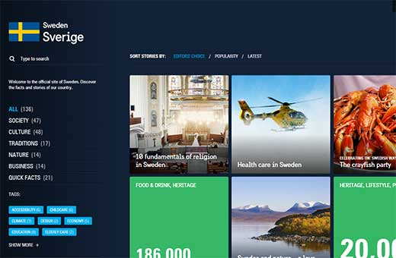
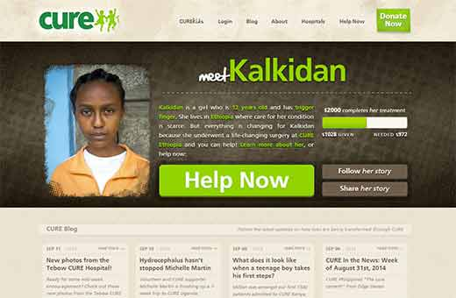
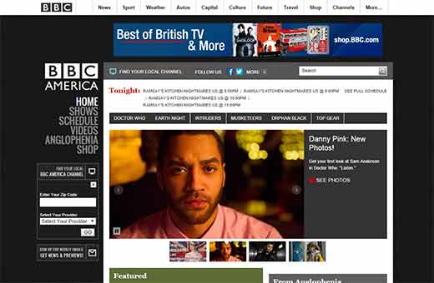
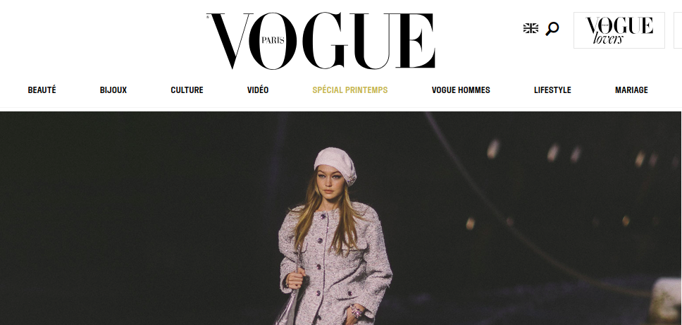
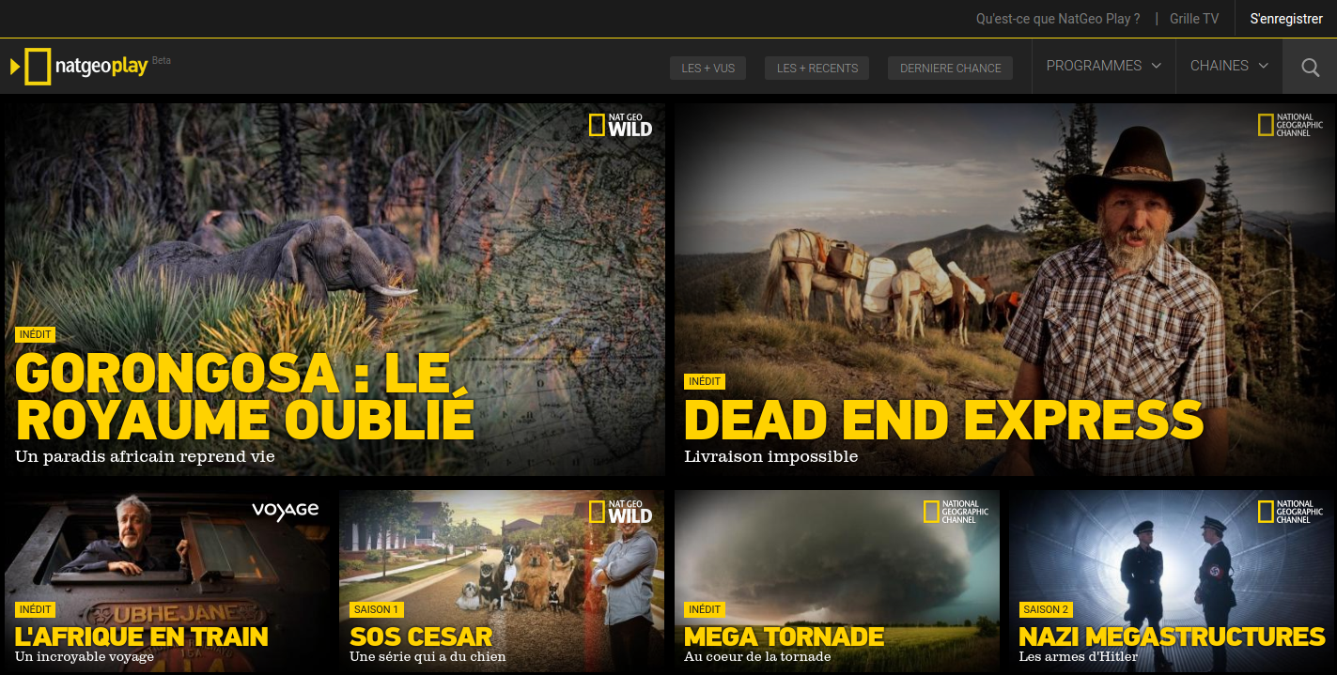

Quelle est la différence entre Framework et CMS? Donner des exemples d’application?
La différence entre un framework et un CMS est qu'un framework est un ensembles des scripts qui permet au développeur de gagner du temps pendant le développement de son projet tandis qu'un CMS est un ensemble de fichiers qui permet de créer des sites web sans avoir des connaissances en programmation.
Exemples d’application :
CMS
FRAMEWORK

Slide 16
MERCI

